Slide 1
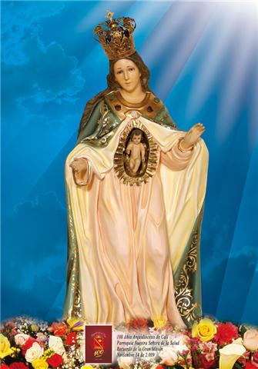
PARROQUIA
NUESTRA SEÑORA DE LA SALUD
Domingo XXIII T.O. ciclo C
Haz brillar tu rostro sobre tu siervo, enséñame tus leyes.

Slide 2
CANTO DE ENTRADA
JUNTOS CANTANDO LA ALEGRÍA
Juntos cantando la alegría de vernos unidos en la fe y el amor, juntos sintiendo en nuestras vidas la alegre presencia del Señor.
1. Somos la Iglesia peregrina que el fundo, somos un pueblo9 que camina sin cesar, entre cansancios y esperanzas hacia Dios nuestro amigo Jesús nos llevará.
2. Hay una fe que nos alumbra con su luz, una esperanza que empapo nuestro esperar. Aunque la noche nos envuelva en su inquietud, nuestro amigo Jesús nos guiara.

Slide 3
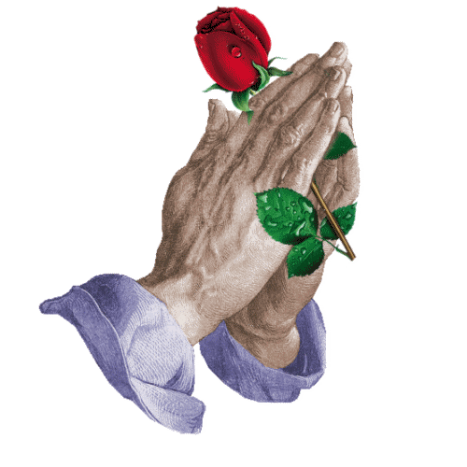
Ten piedad de mi, oh Señor ten piedad, ten piedad de mi (BIS)
Ten piedad, Jesucristo ten piedad (BIS)
Ten piedad de mi, oh Señor ten piedad, ten piedad de mi (BIS)

Slide 4
Gloria a Dios en el cielo y en la tierra paz a los hombres que ama el Señor
Por tu inmensa gloria te alabamos te bendecimos te adoramos, te damos gracias Señor.
Señor Dios rey celestial
Dios padre todo poderoso
Señor hijo único Jesucristo
Señor Dios cordero de Dios hijo del padre

Slide 5
Tu que quitas el pecado del mundo
Ten piedad de nosotros.
Tu que quitas el pecado del mundo
Atiende nuestras suplicas
Tu que estas sentado a la derecha del padre
Ten piedad de nosotros.
Porque solo tu eres santo
Solo tu Señor
Solo tu altísimo Jesucristo con el espíritu santo
En la gloria de Dios Padre.

Slide 6
Lectura Del libro de la Sabiduria (9, 13 - 18)
¿Quién comprende lo que Dios quiere?

Slide 7
Al Salmo respondemos todos:
Señor, tú has sido nuestro refugio de generación en generación.

Slide 8
Lectura De la Carta del apóstol san Pablo a Filemón (9b-10. 12-17)
Recíbelo, no como esclavo, sino como hermano querido.

Slide 9
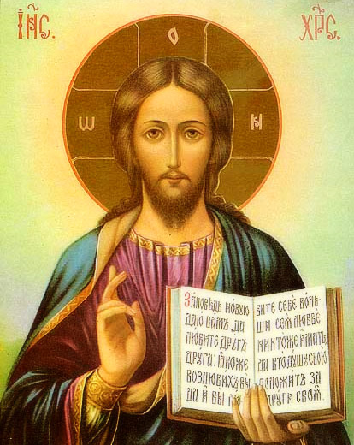
Aleluya, aleluya, aleluya, aleluya, aleluya, aleluya, el Señor resucito.
Aleluya, aleluya, aleluya, aleluya, aleluya, aleluya, demos gracias al Señor.

Slide 10
Lectura del Santo Evangelio de nuestro Señor Jesucristo según san Lucas (14, 25-33)
El que no renuncia a todos sus bienes no puede ser discípulo mío.

Slide 11



Una gran cantidad de gente caminaba con Jesús. De pronto, el se volvió y les dijo:
Si alguno de ustedes quiere ser mi discípulo, tendrá que amarme más que a su padre o a su madre, a sus hermanos y hermanas. Ustedes no pueden seguirme, a menos que me amen más que a su propia vida
Si ustedes no están dispuestos a morir en una cruz, y a hacer lo que yo les diga no pueden ser mis discípulos

Slide 12

Si alguno de ustedes quiere construir una torre, ¿qué es lo primero que hace? Pues se sienta a pensar cuánto va a costarle, para ver si tiene suficiente dinero, para evitar que la gente se burle de él si empieza y no puede terminar.

Slide 13
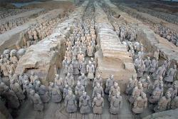
¿Qué hace un rey que solo tiene diez mil soldados, para defenderse de otro rey que lo va a atacar con veinte mil? Primero tendrá que ver si puede ganar la batalla o si no, aprovecha que el otro rey está todavía lejos y manda mensajeros a pedir la paz.

Slide 14
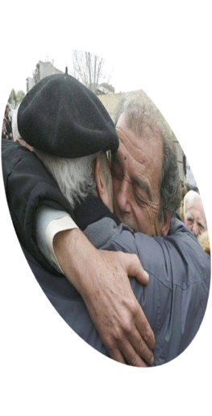
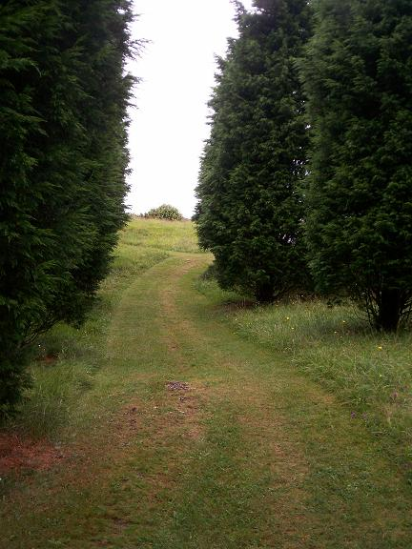
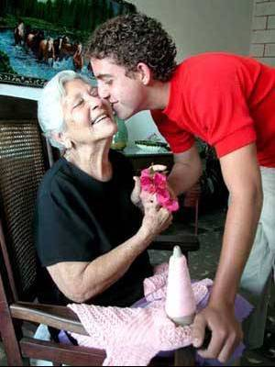
1. Nuestro corazón es de Jesús: revisar nuestras seguridades y confianzas

Slide 15
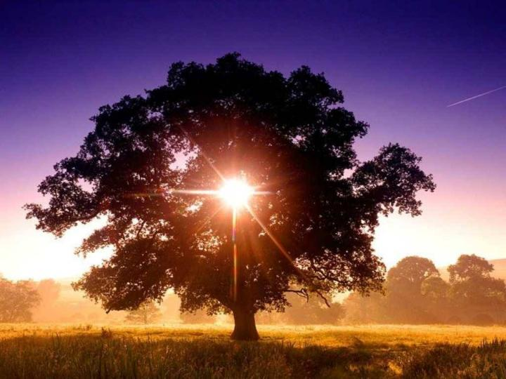
2. Seguir a Jesús es una opción Libre y liberadora (sentido de cruz)
Lo único fundamental es la opción radical por Jesús
y por la nueva escala de valores que él propone que implica renunciar a todo tipo de apego humano, pero amando como Jesús amo…

Slide 16
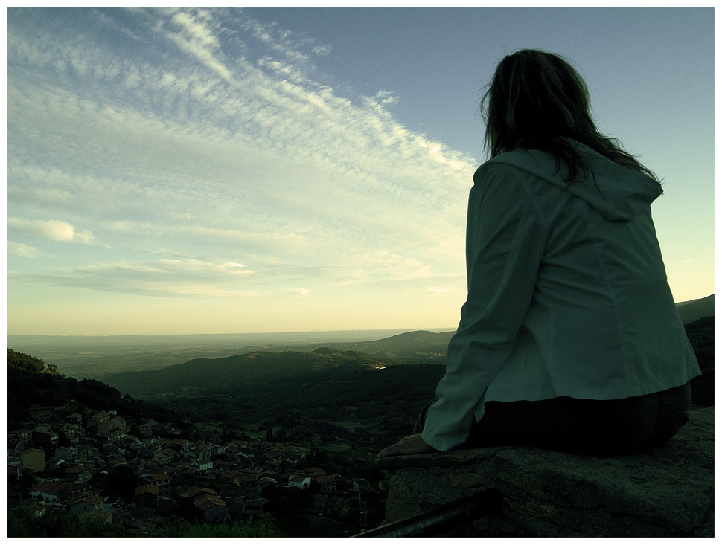
3. Saber tener prudencia, es planear, perseverar y terminar (sed por la perfección: reino de Dios)
Si uno de vosotros piensa construir una torre, ¿no se sienta primero a calcular los gastos y ver si tiene para acabarla? No sea que, si pone los cimientos y no puede acabar, todos los que lo vean se pongan a burlarse de él, diciendo: “Este comenzó a edificar y no pudo terminar”. O si un rey está en guerra contra otro ¿no se sienta antes a considerar si puede enfrentarse con diez mil hombres al que le va a atacar con veinte mil? Y si no puede, cuando el enemigo aún está lejos, enviará una embajada para negociar la paz.

Slide 17
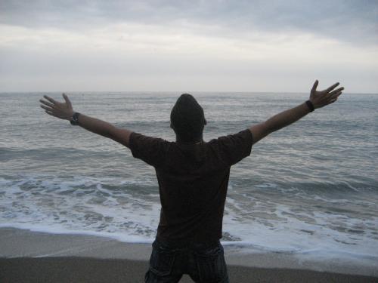
MEDITEMOS HOY…
El afán de TENER NOS ENCEGUECE. Jesús nos invita a elegir lo mejor,
a renunciar a todo lo que nos deshumaniza y nos impide ser más libres y más felices.

Slide 18
Esta es nuestra fe.
Esta es la fe de la Iglesia, que nos gloriamos de profesar en Cristo Jesús, nuestro Señor.

Slide 19
TODOS:
Dios de amor, escúchanos.

Slide 20
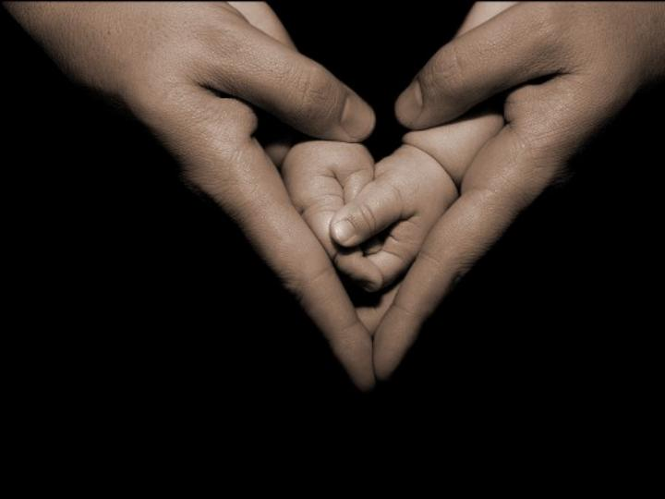
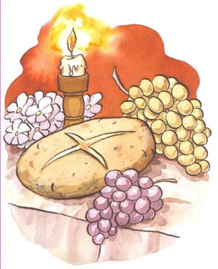
OFERTORIO
No me habéis vosotros elegido, fui yo mismo quien los elegí, ya no os llamo siervos si no amigos, permaneceréis siempre junto a mi.
Tomad y comed este es mi cuerpo que se entrega por vuestra salud.
Tomad y bebed esta es mi sangre que yo derrame por vosotros en la cruz.
Ofrezcamos al Señor junto con el pan y el vino, nuestra ofrenda: vida, familia, trabajo, estudio…

Slide 21
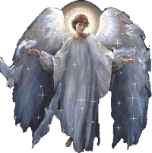
SANTO
Santo, Santo, Santo, Santo es el Señor, Dios del universo Santo es el Señor. (bis)
Hosanna en el cielo
Hosanna en la tierra, bendito el que viene en nombre del señor (bis)

Slide 22
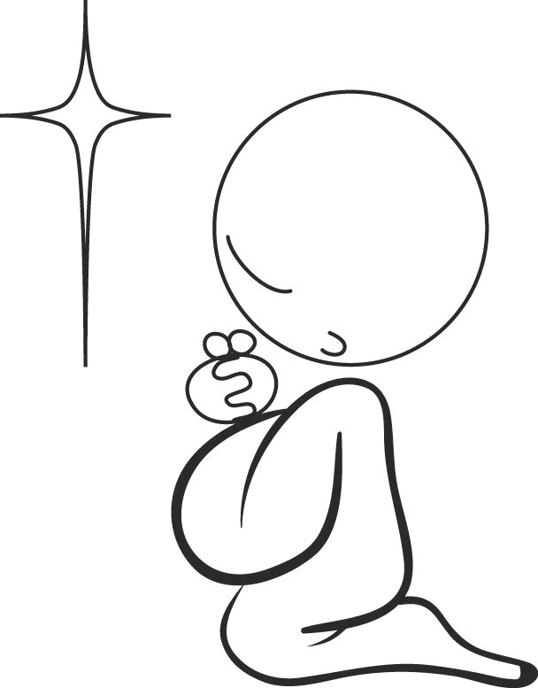
LLEGAMOS AL MOMENTO MÁS IMPORTANTE DE LA EUCARISTÍA
NOS PONEMOS DE RODILLAS

Slide 23
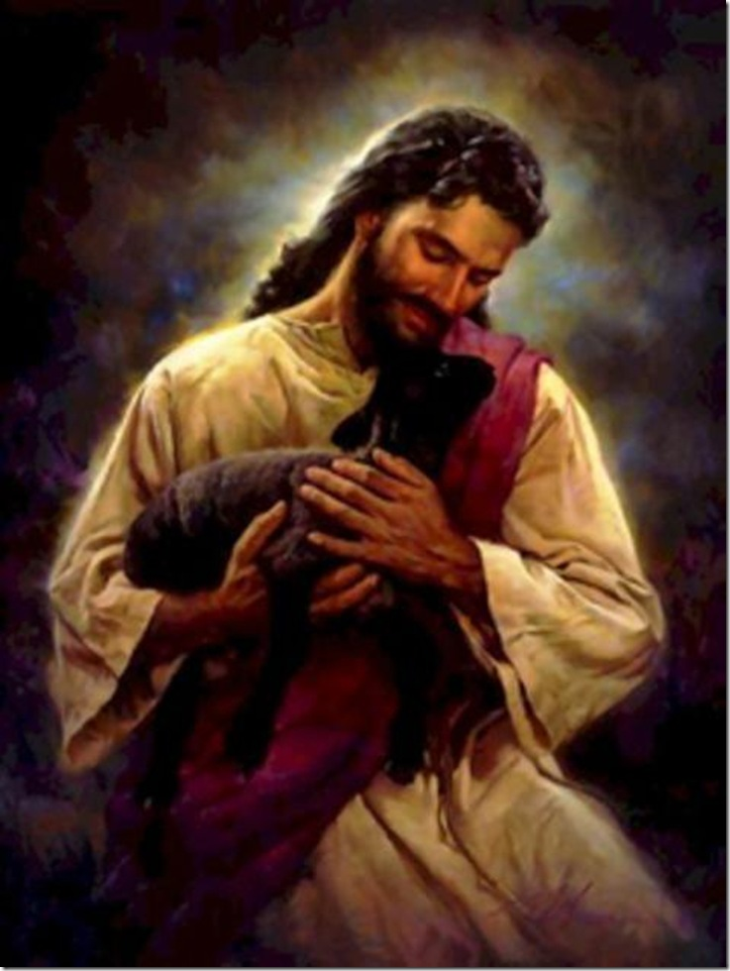
CORDERO
Oh cordero que quitas el pecado
Ten piedad de mi, ten piedad de mi.
Oh cordero que quitas el pecado
Danos la paz, danos la paz.

Slide 24
CANTO DE COMUNIÓN
SI YO NO TENGO AMOR
Si yo no tengo amor, yo nada soy (bis)
El amor es comprensivo, el amor es servicial, el amor no tiene envidia, el amor no busca el mal.
El amor nunca se irrita, el amor no es descortés, el amor no es egoísta, el amor nunca es doblez.

Slide 25
3. El amor disculpa todo, el amor es caridad, no se alegra de lo injusto, solo goza en la verdad.
Si yo no tengo amor, yo nada soy (bis)
4. El amor soporta todo, el amor todo lo cree, el amor todo lo espera, el amor es siempre fiel.
Si yo no tengo amor, yo nada soy (bis)
5. Nuestra fe, nuestra esperanza, frente a Dios terminaran, el amor es algo eterno, nunca, nunca pasara.

Slide 26
GRUPOS PARROQUIALES:
Grupo juvenil: martes 6:00 p.m.
Alabanza: miércoles 7:30 p.m.
Grupo la gran misión: jueves 7:00 p.m.
Inscripciones abiertas para:
Curso de renovación matrimonial
Primera Comunión y confirmación.
¡TE ESPERAMOS!

Slide 27
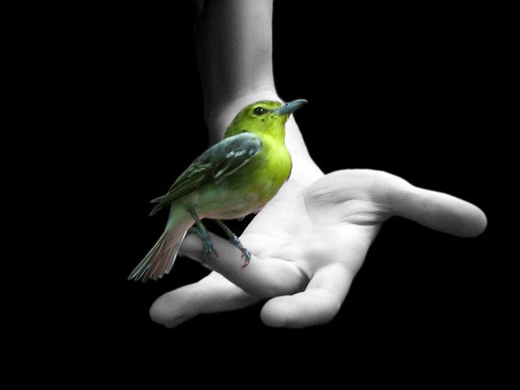
Jesucristo enseña a los seres humanos
que hay algo en ellos que les sitúa
por encima de esta vida de ajetreos,
alegrías y temores.
Quien llega a entender
la enseñanza de Cristo
se sentirá como un pájaro
que no sabía que tenía alas
y ahora, de pronto,
se da cuenta de que puede volar,
puede ser libre
y ya no tiene nada que temer.
León Tolstoi

Slide 28


Slide 29
